Slide 1
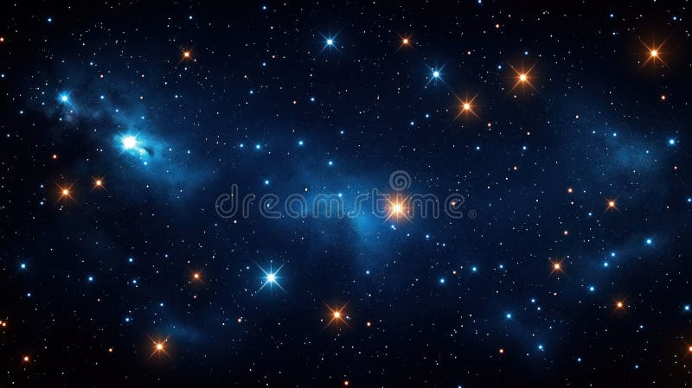
Маңғыстау облысы білім басқармасы
Мұнайлы ауданы бойынша білім бөлімі
«№19 жалпы білім беретін мектеп» КММ
Шыхмұратов Нұртас, Чытырбаева Жулдыз
«Orbital thinkers» командасы
Жетекші: Сәулебаев Нұрсұлтан Шалқарұлы
Веб-платформа ғылыми зерттеулер үшін
Space Explorer
Ғарыш нысандарын зерттеу
Планеталар, галактикалар, тұмандықтар және жасанды спутниктер туралы
ақпаратты жинау, талдау және зерттеуге арналған веб-платформа
NASA · ESA · JPL дереккөздері
Қазақ тілінде
HTML5 · CSS3 · JavaScript

Slide 2
Мазмұны
01
Жобаның сипаттамасы
02
Мақсат пен міндеттер
Space Explorer платформасының негізгі мақсаты мен функционалы
Жобаның негізгі мақсаттары мен шешілетін міндеттері
03
Технологиялық стек
04
Функционалдық мүмкіндіктер
Қолданылған технологиялар: HTML5, CSS3, JavaScript
Іздеу, фильтрация, карталар және анимациялар
05
Деректер базасы
06
Дизайн жүйесі
13 астрономиялық объект және олардың сипаттамалары
Космостық эстетика, түс палитрасы, анимациялар
07
Интерактивтілік
08
Ғарыш зерттеулерінің маңыздылығы
JavaScript логикасы және DOM манипуляциялары
Ғарышты зерттеудің ғылыми және практикалық маңызы
09
NASA ашылмалары 2025
10
James Webb телескопы
2025 жылғы негізгі ғарыштық жетістіктер
JWST-тың революциялық ашылмалары
11
Болашақ жоспарлар
12
Қорытынды
Жобаны дамыту жоспарлары
Жобаның негізгі нәтижелері мен артықшылықтары

Slide 3
01
Жобаның сипаттамасы
Space Explorer
Негізгі компоненттер
Бұл ғарыш нысандары туралы ақпаратты жинау, сақтау және талдауға арналған веб-платформа. Жоба планеталар, галактикалар, тұмандықтар және жасанды спутниктер туралы деректерді бір жерден ұсынуды мақсат етеді.
1
Hero бөлімі
Интерактивті орбиталық визуализация
2
Каталог бөлімі
Нысандар тізімі іздеу және фильтрациямен
Қазақ тілінде жасалған
3
Ресурстар бөлімі
Зерттеу нұсқаулары және пайдалану жөніндегі ақпарат
Дереккөздер
NASA – АҚШ ғарыш агенттігі
ESA – Еуропа ғарыш агенттігі
Жоба статистикасы
JPL – Jet Propulsion Laboratory
13
4
Нысандар
Типтер
3
1
Дереккөз
Бет

Slide 4
02
Мақсат пен міндеттер
Міндеттер
1
Каталог жасау
2
Іздеу жүйесі
13 астрономиялық объектіні жинау: планеталар, галактикалар, тұмандықтар, спутниктер
Атауы және кілт сөз бойынша нақты уақытта іздеу функционалы
Негізгі мақсат
3
Фильтрация
4
Дереккөз сілтемелері
Ғарыш нысандары туралы мәліметтерді жинап, оларды ыңғайлы форматта ұсыну. Платформа ғылыми зерттеулер мен білім беру мақсатында қолдануға арналған.
4 тип бойынша сүзу: планеталар, галактикалар, тұмандықтар, спутниктер
NASA, ESA, JPL ресми сайттарына сілтемелер қосу
5
Интерактивті визуализация
Ғарышты зерттеу – адамзаттың болашағының кілті
Орбиталық көрсеткіштер арқылы нысандарды динамикалық түрде көрсету

Slide 5
03
Технологиялық стек
HTML5
CSS3
JavaScript
Құрылым
Стильдер
Логика
Семантикалық тегтер: header, main, section, footer
Flexbox және Grid жүйелері
ES6+ синтаксисі
Accessibility: ARIA атрибуттары
CSS айнымалылары (Custom Properties)
DOM манипуляциялары
SEO-ға ыңғайлы құрылым
Backdrop-filter эффектілері
Оқиға өңдеуіштері
Transitions және Animations
Ванильді JS (frameworks-сыз)
...
:root { --accent: #4f46e5; }
const objects = [{...}, {...}];
Артықшылық: Қосымша кітапханалар қолданылмаған (jQuery, React, Vue), бұл жобаны жеңіл, жылдам және оңай қолдануға айналдырады.

Slide 6
04
Функционалдық мүмкіндіктер
Іздеу жүйесі
Нысан карталары
Нақты уақытта жұмыс істейтін іздеу функциясы. Пайдаланушы әр таңба терген сайын нәтижелер дереу жаңарып отырады.
Әр нысан үшін ақпараттық карта: атауы, сипаттамасы, параметрлері, тегтері және ресми сілтеме.
input.addEventListener('input', applyFilters)
Атауы және типі
Қашықтық және орбиталық период
Тез фактілер (quick facts)
NASA/ESA/JPL сілтемелері
Тип бойынша фильтрация
Планеталар
Галактикалар
Орбиталық анимация
Тұмандықтар
Спутниктер
Hero бөлімінде 3 нысан (Jupiter, Saturn, Mars) айналып тұрады. Әр 5 секунд сайын кездейсоқ түрде ауысады.
setInterval(cycleOrbit, 5000)
Адаптивті дизайн: Media queries арқылы мобильді құрылғыларға (720px, 960px) бейімделген.

Slide 7
05
Деректер базасы
Планеталар
5
Галактикалар
2
Нысан құрылымы
Jupiter
Andromeda Galaxy (M31)
name: "Jupiter"
Saturn
Milky Way
type: "planet"
Mars
description: "..."
Kepler-452b
distance: "5.20 AU"
period: "11.86 жыл"
TRAPPIST-1e
source: "https://..."
quick: [...]
Тұмандықтар
2
Спутниктер
4
Orion Nebula (M42)
International Space Station
Деректер форматы
Crab Nebula (M1)
Hubble Space Telescope
Барлық нысандар JSON форматында сақталған. Бұл деректерді оңай кеңейтуге және басқа жүйелермен интеграциялауға мүмкіндік береді.
James Webb Telescope
Voyager 1

Slide 8
06
Дизайн жүйесі
Түс палитрасы
Градиенттер
Радиалды градиенттер арқылы тереңдік эффектісі жасалған. Фонда бірнеше жарық нүктелері орналасқан.
#050816
#4f46e5
Негізгі фон
Акцент
radial-gradient(circle at 10% 20%,
rgba(96, 165, 250, 0.18), transparent)
#06b6d4
#f97316
Циан
Планета
Тінтуір эффектілері
Glassmorphism
Hover анимациялары
transform: translateY(-3px)
Мөлдір панельдер арқылы заманауи көрініс. Backdrop-filter қолданылып, мазмұн фоннан бөлініп тұрады.
Көлеңкелер
box-shadow: 0 26px 70px ...
backdrop-filter: blur(22px)
Transitions
transition: all 0.16s ease
Космостық эстетика: Темная тема, неоновые акценты, светящиеся элементы создают ощущение погружения в космос.

Slide 9
07
Интерактивтілік
Деректер массиві
DOM манипуляциялары
Барлық нысандар objects[] массивінде JSON форматында сақталған.
1
createElement
Жаңа элементтер жасау
const objects = [
{ name: "Jupiter", ... },
{ name: "Saturn", ... },
// 13 нысан
];
2
innerHTML
HTML мазмұн енгізу
3
appendChild
Элементті қосу
Фильтрация логикасы
Тип және іздеу сұранысының комбинациясы бойынша сүзу.
Оқиға өңдеуіштері
const filtered = objects.filter(obj => {
const matchType = type === "all" || ...;
const matchQuery = text.includes(query);
return matchType && matchQuery;
});
click
Фильтр батырмалары, сілтемелер
input
Іздеу өрісі (нақты уақыт)
Анимация
setInterval(cycleOrbit, 5000)
Әр 5 секунд сайын нысан ауысады

Slide 10
08
Ғарыш зерттеулерінің маңыздылығы
Жаңа планеталарды табу
Ғаламды түсіну
6000+ экзопланет анықталды, олардың ішінде тіршілікке қолайлылары бар.
JWST ең алып галактикаларды көрсетті, Big Bang-тан 280 млн жыл өткеннен кейін.
Kepler-452b, TRAPPIST-1e
MoM-z14 галактикасы
Тіршілік іздеу
Технологиялық инновациялар
Марста органикалық қосылыстар табылды, бұл тіршіліктің болу мүмкіндігін арттырады.
3D басып шығару, медицина, материалтану – ғарыш зерттеулері жердегі өмірді жақсартады.
Perseverance ровері
Медициналық импланттар
Халықаралық ынтымақтастық: 26 ел, 290+ ғарышкер, 4000+ эксперимент – Халықаралық ғарыш станциясы адамзаттың ынтымақтастығының символы.

Slide 11
09
NASA ашылмалары 2025
Artemis II
Artemis Accords
X-59 ұшақ
Айға ұшуға дайындық. SLS зымыраны мен Orion ғарыш кемесі жиналды.
59 ел Artemis келісіміне қол қойды – Айды бейбіт зерттеу.
Суперсоникті ұшақтың алғашқы ұшуы – 67 минут.
2025 жылғы қазан
2026 жылы ұшу жоспарланған
Бангладеш, Финляндия, Норвегия
750+ эксперимент
25 жыл ЖСЖ-да
Айға қону
ЖСЖ-да 2025 жылы 750-ден астам эксперимент жүргізілді.
Халықаралық ғарыш станциясында үздіксіз адам болуының 25 жылдығы.
2 роботтық миссия Айға қонды: Firefly және Intuitive Machines.
Медицина, материалтану
290+ ғарышкер, 26 ел
2025 жылғы наурыз
3I/ATLAS кометасы: Үшінші белгілі жұлдызаралық объект. 12 NASA ғарыш кемесі мен телескоптары бақылады.

Slide 12
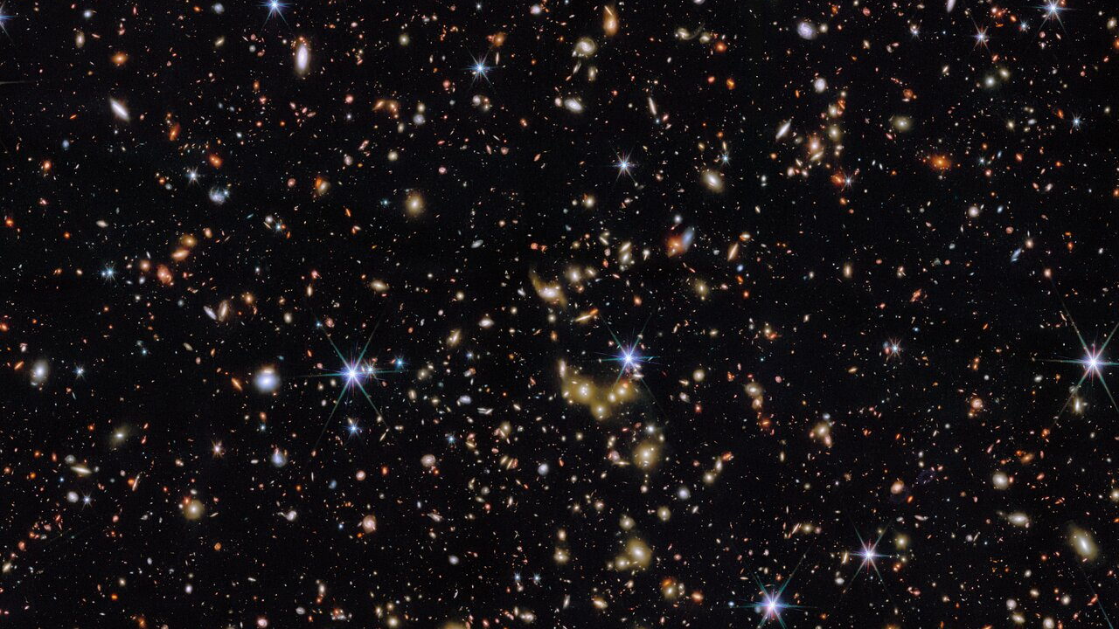
10
James Webb телескопының жаңалықтары
MoM-z14 галактикасы
Ең ерте супернова
Ең алыс галактика – Big Bang-тан 280 млн жыл өткеннен кейін.
Ғаламдағы ең ерте супернова – 730 млн жыл Big Bang-тан кейін.
Жарық 13.5 млрд жыл жүрді
2025 жылғы наурыз
Uranus'тың жаңа серігі
HR 8799 жүйесі
S/2025 U1 – диаметрі 10 км, Voyager 2 көрмеген.
Газ алыбы планеталарының тікелей суреттері алынды.
2025 жылғы ақпан
130 жарық жылы қашықтықта
Титандағы бұлттар
M83 галактикасындағы қара тесіктер
Метан жауындарының алғашқы дәлелі – солтүстік жарты шарда.
Жасырын супермассивті қара тесіктің белгілері табылды.

Slide 13
11
Болашақ жоспарлар
1
API интеграциясы
4
Қолданушы аккаунттары
NASA APOD, Exoplanet Archive API-ларын қосу арқылы деректерді автоматты түрде жаңарту.
Пайдаланушылар өздерінің сақталған нысандар тізімін жасай алады.
Жеке кабинет
Нақты уақытта деректер
5
Салыстыру функциясы
2
3D визуализация
2 немесе одан көп нысанды қатар салыстыру мүмкіндігі.
Three.js кітапханасын қолданып, планеталардың 3D модельдерін көрсету.
Параметрлерді салыстыру
Интерактивті 3D модельдер
6
Экспорт функциясы
3
Қазақша толық аудару
Деректерді PDF, JSON форматтарында экспорттау.
Барлық нысандардың сипаттамаларын қазақ тіліне толық аудару.
Жүктеп алу мүмкіндігі
Қазақ тілінің дамытуы
Мобильді қосымша: React Native арқылы iOS және Android платформаларына қосымша жасау жоспарлануда.

Slide 14
12
Қорытынды
Негізгі артықшылықтар
Таза код – қосымша кітапханаларсыз
Жеңіл архитектура – жеңіл қолдану
Space Explorer
Космостық дизайн – заманауи эстетика
NASA дереккөздері – сенімді ақпарат
Бұл ғарыш нысандарын зерттеуге арналған функционалды веб-платформа. Жоба заманауи веб-технологияларды пайдаланып, ғылыми деректерді ыңғайлы форматта ұсынады.
Қазақ тіліндегі ресурс
Жоба қазақ тіліндегі ғылыми-білім беру ресурстарының дамуына үлес қосады. Бұл студенттер мен зерттеушілер үшін қолжетімді платформа.
Ғарышты зерттеу – бұл болашақты зерттеу
13
4
3
1
Нысандар
Типтер
Дереккөз
Платформа

Slide 15
Рахмет!
Сұрақтар қойыңыздар
Байланыс
Веб-сайт
GitHub
© 2025 Space Explorer
Ғарыш нысандарын зерттеу

